Slide 1



第六章 分布式文件系统

Slide 2
目录
分布式文件系统简介
分布式文件系统的设计
分布式文件系统的实现
分布式文件系统的发展趋势
典型分布式文件系统介绍

Slide 3
分布式文件系统定义
分布式+文件系统
从用户的使用角度来看，分布式文件系统是一个标准的文件系统，提供了一系列API，由此进行文件或目录的创建、移动、删除，以及对文件的读写等操作
从内部实现角度来看，分布式文件系统还要通过网络管理存储在多个节点上的文件和目录。并且，同一文件不只是存储在一个节点上，而是按规则分布存储在一簇节点上，协同提供服务

Slide 4
分布式文件系统产生背景
互联网的发展
海量数据的存储
系统负载的转移

Slide 5
分布式文件系统适用场景
期望添加文件服务器或修改文件位置
访问目标的用户分布在一个站点的多个位置或多个站点上
大多数用户都需要访问多个目标
通过重新分布目标可以改善服务器的负载平衡状况
用户需要连续地访问目标
组织中有供内部或外部使用的网站

Slide 6
目录
分布式文件系统简介
分布式文件系统的设计
分布式文件系统的实现
分布式文件系统的发展趋势
典型分布式文件系统介绍

Slide 7
分布式文件系统设计
文件服务和文件服务器
文件服务
文件服务是文件系统向客户提供的规格说明，描述可用原语、参数和执行的动作。文件服务说明文件系统对客户的接口
文件服务器
文件服务器是运行在某台机器上的进程，帮助实现文件服务
客户不知道有多少文件服务器、文件位置、各功能细节
客户不知道文件服务是分布的

Slide 8
文件服务接口(1/3)
文件
在许多系统(UNIX和MS-DOS)中，文件是一个未经解释的字节序列。文件中信息的含义和结构取决于应用程序
文件属性
与文件相关的信息，但不是文件本身的一部分
典型属性
所有者
大小
创建日期
访问权限
文件的其它属性包括能否修改
通常可以修改
不可变性：一旦创建，不可变更，支持文件高速缓存和复制
保护技术
权能：用户访问每个对象的某种许可，指定允许的访问类型(读、写)
存取控制表：把文件与可以访问该文件的用户以及访问方式联系起来。UNIX模式是简化了的存取控制表，通过二进制位控制所有者、所有者组、以及其他人对文件的读、写和运行

Slide 9
文件服务接口(2/3)
文件服务分类
上载/下载模式
文件服务只提供两种主要操作
读文件 ：整个文件从文件服务器传送到提出请求的客户
写文件 ：整个文件从客户传送到服务器
优缺点
优点：概念简单。无需复杂文件接口，整个文件传送高效
缺点：客户端必须有足够的存储空间，以存储所需的所有文件。如果只需文件的一小部分，移动整个文件很浪费
1.文件移动到客户端
服务器
客户机
老文件
新文件
2.在客户端进行访问
3.当客户端工作完毕后，文件又移回服务器

Slide 10
文件服务接口(3/3)
文件服务分类
远程访问模式
文件服务提供大量的打开和关闭文件、读和写部分文件、文件内的移动、检查和修改文件属性等操作
优缺点
远程存取模式的优点：客户端不需要很大的空间，当仅需要文件的一小部分时，不需要传送整个文件
客户机
服务器
客户请求访问远程服务器上的文件
文件保存在服务器上

Slide 11
目录服务器接口(1/6)
目录服务
目录服务所提供的操作
创建目录
删除目录
命名和重命名文件
把文件从一个目录移动到另一个目录等操作
目录服务的特性并不依赖于整体传送还是远程访问单个文件
目录服务定义构成文件(目录)名的字母表和语法
文件名由1至多个字母、数字、特殊字符组成
有些系统把文件名分成两个部分，用点分开，点后面的部分为文件的扩展名，标识文件的类型
分布式文件系统允许目录包含子目录，形成目录树，称分层文件系统
A
在树型层次结构中，仅当目录为空时，才能删除指向该目录的连接
B
C
D
E

Slide 12
目录服务器接口(2/6)
目录服务
创建到任意目录的链接或指针，使得不仅可以按树结构组织目录，而且可以把目录组织成功能强大的任意目录图
一个目录只要存在>1条链接就可以删除指向该目录的链接
删除A到B的链接后，理论上可行。然而，从文件系统(A)的根不能达到B。B、D、E三个目录及其文件孤立
孤立问题
在分布式文件系统中，涉及多台机器，不可能停止所有的活动，因此得到一个“瞬态图” 即使可能也很困难
计算指向这
个目录的目
录数量
A
0
机器1
1
1
B
2
C
D
1
E
1
机器2

Slide 13
目录服务器接口(3/6)
问题1
在设计分布式文件系统时，是否所有机器(和进程)都应该具有完全相同的目录层次视图
A
D
B
C
E
F
文件服务器1
文件服务器2

Slide 14
目录服务器接口(4/6)
问题1
所有客户（和其他机器）具有相同的分布式文件系统视图的情况：如果路径 /D/E/x 在一台机器上有效，则在所有机器上都有效
Root
Root
A
D
A
D
B
C
E
F
B
C
E
F
客户1
客户2

Slide 15
目录服务器接口(5/6)
问题1
不同机器可能具有不同的文件系统视图。路径/D/E/x在客户1可能是有效的，而在客户2上可能是无效的
Root
Root
A
A
D
B
C
B
C
E
F
D
E
F
客户1
客户2

Slide 16
目录服务器接口(6/6)
问题2
是否存在一个全局的、所有机器都承认的根目录
实现全局根目录的一个途径：使根目录为每个服务器保留一个入口
路径形如：/服务器/路径

Slide 17
命名透明性(1/2)
命名透明性
位置透明性：路径名不给出文件(对象)存储位置的任何提示
路径/server1/dir1/dir2/x说明x位于服务器1，但未说明服务器1的位置。服务器可在网络中自由移动，路径名无需改变
假设x很大，服务器1的空间很紧张。希望把x自动移到服务器2。但系统不能自动把文件移动到另一个服务器
/server1/dir1/dir2/x /server2/dir1/dir2/x

Slide 18
命名透明性(2/2)
命名透明性
位置独立性：无需改名就能移动文件的系统
明确把机器或服务器名嵌入路径名的分布式系统不是位置独立的系统
例子：基于远程安装的系统不可能把文件从一个文件组移动到另一个文件组并仍可使用原路径名，因此也不具备位置独立性
在分布式系统中，有以下三种常见的文件和目录命名方法
机器+路径名，如/machine/path或machine:path
把远程文件系统安装到本地目录中
对所有机器都视同一致的单一名字空间。本方法难度大，如果要实现分布式系统，需要这种方法

Slide 19
目录服务器接口
两级命名
文件(对象)有符号名，供用户使用，还可有内部二进制名供系统使用
目录提供两个命名级间的变换(映射)
一般的命名模式是用二进制名指定服务器及其上的特定文件，允许服务器上的目录拥有其它服务器上的文件
符号连接，一个路径名，是映射到(服务器，文件名)字符串的目录项，可以通过服务器名找到二进制名

Slide 20
文件共享的语义(1/5)
UNIX语义
单处理机中，读操作紧跟写操作，读操作返回刚写入的值
分布式系统中存在的问题：可能返回过时值，即允许客户在自己的高速缓存中保留经常使用的文件的局部拷贝
客户1
单处理器
A
a
b
1.读“ab”
1.写“c”
初始文件
2.写“c”
a
b
c
A
a
b
文件服务器
a
b
c
B
a
b
2.读出“abc”
客户2
3.读出“ab”
B
a
b

Slide 21
文件共享的语义(2/5)
对话语义
解决方法：立即把已修改的所有高速缓存文件回写到服务器上
优缺点：概念简单，效率很低
规则：对打开文件的修改，仅修改该文件的进程初始可见，仅当文件关闭后，其修改才对其它进程可见
如果多个客户同时高速缓存和修改同一文件，使用会话语义就会发生问题
解决办法：依次关闭文件时，其副本送回到服务器上，最后结果取决于谁最后关闭

Slide 22
文件共享的语义(3/5)
不可更改文件
不能修改文件，只能创建、读文件，但可替换文件、更新目录
存在的问题
多个进程同时替换同一文件：对于会话语义，用最后一个文件或不确定
文件被替换，另一进程正在读原文件
办法1：以某种方式安排读进程继续使用旧文件
办法2：检测已替换文件，并使随后对它的读操作失败

Slide 23
文件共享的语义(4/5)
原子事务
为了存取一个或一组文件，进程首先执行某种类型的开始事务处理原语，以表明后续操作是不可分的
然后通过系统调用读、写一个或多个文件
工作完成后，执行结束事务处理原语
关键特性：确保事务处理中的所有调用都按序完成，而不受其他事务和并发事务干扰

Slide 24
文件共享的语义(5/5)
方法 注释
UNIX语义 | 文件上的每个操作对所有进程均即刻可见
会话语义 | 在文件关闭之前，文件的更改对其它进程不可见
不可更改文件 | 不能更新，简化了共享和复制
事务 | 所有的更改要么都完成，要么都不能完成

Slide 25
目录
分布式文件系统简介
分布式文件系统的设计
分布式文件系统的实现
分布式文件系统的发展趋势
典型分布式文件系统介绍

Slide 26
系统结构(1/6)
客户与服务器
客户和服务器没有差别：所有机器都运行基本相同的软件，任何机器都可自由地为公众提供文件服务
文件服务器和目录服务器只是用户程序，可根据需要在相同或不同机器上配置系统，运行客户机和服务器软件
客户和服务器在软硬件上完全不同。服务器甚至可以运行与客户机不同的操作系统

Slide 27
系统结构(2/6)
如何构造文件和目录服务
把两者合并成一个服务器，由它处理所有的目录和文件调用
保持独立。打开文件需要进入目录服务器，以便把符号名变换为二进制名(机器+i-节点)，然后用二进制名进入文件服务器对文件进行读写
两派观点
赞成分开：两个功能不相关，保持独立更加灵活，功能分离还能导致较简单的软件
反对分开：两个服务器要求更多的通信

Slide 28
系统结构(3/6)
目录和文件服务器独立的情况
目录分层在多个服务器上
a
服务器1上的
a
目录
查找
查找
a/b/c
a/b/c
客户
查找b/c
客户
查找b/c
b
服务器2上的
b
目录
查找c
查找c
带着c
c
服务器3上的
带着c
c
响应
目录
响应
文件
文件
(a) a/b/c的迭代查找
(b) a/b/c的自动查找

Slide 29
系统结构(4/6)
频繁查找路径名，其开销很高。保存最近查找的名字和查找的结果，通过维护提升高速缓存改善性能
打开文件时，检查高速缓存中是否有该路径名。如有，跳过逐个目录查找，从高速缓存中直接读取其二进制地址。如果没有，再进行目录查找
为使名字高速缓存起作用，无意中使用过时文件时，设法通知客户，以便它能通过逐级查找目录，找到文件并更新高速缓存

Slide 30
系统结构(5/6)
无状态服务器和有状态服务器
无状态服务器：客户给服务器发送请求，服务器完成请求，发送应答，然后从内部表中删除有关该请求的所有信息。在请求之间，服务器不保存特定客户的状态信息
有状态服务器：服务器应该保存两个请求之间的客户的状态信息
无状态服务器的优点 有状态服务器的优点
容错 | 请求消息比较短
无需OPEN/CLOSE调用 | 更好的性能
不在表上浪费服务器空间 | 可以预读
没有打开文件数目的限制 | 易于幂等性
客户崩溃不会造成服务器故障 | 可以对文件加锁

Slide 31
系统结构(6/6)
无状态服务器的缺点
面对不可靠通信，实现幂等性需要更多的努力
不可能对文件加锁。文件加锁必须通过特定的锁定服务器来完成
有状态服务器的缺点
如在文件打开情况下客户机崩溃，服务器将处于困境中。如果对此束手无策，它的表最终将充满垃圾
如果它超时了还未打开文件，那么客户因两个请求间等待时间太长将被拒绝服务，正确程序不能正常工作

Slide 32
高速缓存(1/6)
在各自有主存和磁盘的客户-服务器系统中，有四个地方可用来存储文件或部分文件
服务器主存
服务器磁盘
客户主存
客户磁盘
客户磁盘
（可选）
服务器内存
服务器磁盘
客户内存
网络

Slide 33
高速缓存(2/6)
存储在服务器磁盘
具有充足的空间，存放在那里的所有文件对所有客户都是可访问的。而且，由于每一个文件只有一个拷贝，所以不会产生一致性的问题
运行效率低：在客户读文件之前，文件必须从服务器磁盘传送到服务器主存中，然后通过网络传送到客户的主存中。两次传送花费时间

Slide 34
高速缓存(3/6)
服务器高速缓存
把最近使用过的文件保留在服务器的主存中。客户读取刚好在服务器主存中的文件，可以消除磁盘传送，但仍然需要网络传送
算法需要解决的问题
当高速缓存填满时，该做什么
使用任何标准的高速缓存算法
高速缓存访问比主存访问更少见，使用链接表的LRU
当必须去掉一些内容时，选择最陈旧的内容
如果磁盘上存在最新的拷贝，除去高速缓存拷贝。否则，更新磁盘
优点：容易、对客户完全透明。服务器可以保持其主存和磁盘拷贝同步，从客户观点看，每个文件只有一个拷贝，不会产生一致性问题

Slide 35
高速缓存(4/6)
客户端缓存
客户磁盘缓存
客户主存缓存
在每个用户进程自己的地址空间直接进行文件高速缓存
cache命中
进程本身的内
部cache
a）高速缓存由系统调用库管理。当文件被打开、关闭、读和写时，该库只保存最常用的文件
b）当该进程退出时，所有被修改过的文件都回写到服务器中
内核
cache未命中
服务器

Slide 36
高速缓存(5/6)
客户端缓存
客户主存缓存
在内核中设置高速缓存
cache命中
缺点是在所有情况下都需要内核调用，甚至对于高速缓存命中
内核中的
cache
cache未命中
服务器

Slide 37
高速缓存(6/6)
客户端缓存
客户主存缓存
在独立的用户级缓存管理器进程中
用户
cache管
进程
理进程
cache命中
cache
cache未命中
用户级高速缓存管理者的优点是它保持了内核独立于文件系统编码。易于编程，更加灵活
服务器

Slide 38
高速缓存一致性(1/4)
高速缓存一致性
写穿算法(WRITE-THROUGH算法)
修改高速缓存项（文件或块）时，新的值保存在高速缓存中，并立即写回到服务器
问题1：假设机器A上的一个客户进程读文件f。客户结束但机器在其高速缓存中保存f。随后，机器B上的一个客户读同一个文件，修改它，并将它写到服务器上。最后，机器A上的新客户进程开始启动。它从该机器的高速缓存中打开并读入f（过期值）
解决方法：高速缓存管理者从高速缓存向客户提供文件时，须先与服务器核对。如果不同，当前版本必须从服务器中提取
问题2：对写来说，网络传输是相同的，就像没有高速缓存一样
解决方法：在写操作完成的瞬间，客户只记录该文件已被修改。大约每隔30秒，所有的更新文件聚集在一起一次向服务器发送——延迟写

Slide 39
高速缓存一致性(2/4)
高速缓存一致性
延迟写
延迟写操作使得语义变得不清楚。当另一个进程读此文件时，它所得结果取决于时间选择。延迟写只好在运行效率和清晰的语义之间权衡
关闭时写
仅当文件关闭后才将文件写回到服务器。与对话语义相匹配

Slide 40
高速缓存一致性(3/4)
高速缓存一致性
集中控制算法
当打开一个文件时，打开该文件的机器向服务器发送一条消息。服务器保存谁打开了哪个文件，以及打开是为了读、写，还是两者兼有
如果文件是为读而打开，允许其他进程为读而打开，避免为写而打开。如果某个进程为写而打开一个文件，必须禁止所有其他访问
当关闭文件时，必须报告，以便服务器更新
缺点：不健壮，不能规模化

Slide 41
高速缓存一致性(4/4)
高速缓存一致性
管理客户文件高速缓存的四种算法
方法 描述
写穿 | 有效，但不影响写流量
延迟写 | 较好的性能，但可能带来二义语义
关闭时写 | 与会话语义相仿
集中控制 | UNIX语义，但不健壮，可扩展性差

Slide 42
复制(1/4)
提供复制的原因
分布式系统通常给客户提供文件复制服务，即维护所选定文件的多个拷贝，一个文件服务器有一个拷贝。提供这种服务的原因
通过独立备份增加系统的可靠性。如果一个服务器崩溃，或永久性损坏，数据不会丢失
文件服务器关机，仍允许访问文件。一个服务器崩溃不应导致整个系统瘫痪至服务器重启
工作分配到多个服务器。随着系统规模的增大，所有文件放在一个服务器上会造成性能瓶颈。在多个服务器上复制文件，可使用最轻载服务器

Slide 43
复制(2/4)
实现复制的方法
显式复制
当进程产生一个文件时，如需要，可在其它服务器上生成另外的拷贝
如果目录服务器允许一个文件有多个拷贝，则所有拷贝的网络地址都可以和这个文件名联系起来
1
S1
2
C
S2
3
S3
文件
1.14
2.16
3.19
prog.c
1.21
2.43
3.41
符号名
多个二进制地址
（对于S1，S2，S3）

Slide 44
复制(3/4)
实现复制的方法
惰性复制
只要在某个服务器上建立每个文件的一个拷贝，服务器自己在其他的服务器上也可自动生成副本
客户
S1
以后
现在
C
S2
以后
S3
服务器

Slide 45
复制(4/4)
实现复制的方法
组复制
所有的写系统调用同时传送到所有的服务器。于是，其他的拷贝在原文件产生时就产生了
组
S1
C
S2
S3

Slide 46
复制更新协议(1/3)
主拷贝复制
使用时，指定一服务器为主服务器，其它服务器则为从服务器
更新复制文件时，将更新通知发送至主服务器，主服务器更新该文件并将更新通知发送至各从服务器，命令它们更新
为了防止主服务器在向从服务器发送命令前崩溃，在更新主拷贝前，应把更新写到稳定存储介质上
优点：方法简单
缺点：主服务器停机时，所有文件都不能被更新

Slide 47
复制更新协议(2/3)
表决法
基本思想：在读或写复制文件前要求申请并获得一定数量服务器的允许
规则：要更新文件，客户首先和超过半数的服务器联系，得到它们同意更新的应答。一旦得到应答，更新文件，并将一个新版本号和新文件联系起来
为读副本文件，客户必须和过半数服务器联系，请求发送和该文件相关的版本号。如果所有版本号一致，则该版本是最新的
读一个有N个副本的文件时，客户需N_{r}个或更多服务器的读法定数（read quorum）。修改文件需至少N_{w}个服务器的写法定数（write quorum）。其中，N_{r}和N_{w}必须满足约束条件N_{r}+N_{w}>N，即只有在适当数目的服务器参与时，文件才能被读或写

Slide 48
复制更新协议(3/3)
表决法
幽灵表决
在许多应用中，写法定数通常比读法定数大很多。意味着如果少数几个服务器崩溃，要获得写法定数是不可能的
解决办法：通过为每个已经崩溃的服务器建立一个没有存储器的虚拟服务器幽灵。幽灵不允许出现在读法定数中，可以参加写法定数。只要存在一个真实服务器，写操作就能成功
崩溃服务器重启时，必须获得一个读法定数，找到最新版本，并在开始正常工作前，拷贝该版本文件
有效性：它和基本的表决法有相同的特性，即，所选择的Nr和Nw使得它不可能同时获得读法定数和写法定数
唯一不同：已崩溃机器可参与写法定数，但要满足一旦这些机器重启，在服务之前，应立即获得当前版本

Slide 49
目录
分布式文件系统简介
分布式文件系统的设计
分布式文件系统的实现
分布式文件系统的发展趋势
典型分布式文件系统介绍

Slide 50
分布式文件系统的趋势
•更新共享文件的硬件方案
光纤环网
当前加锁的文件
网络接口中的硬件位图，每一位对应一个被缓存的文件
1 0 0 0 0 0 1 0
1 0 0 0 0 0 1 0
文件
cache
文件
cache
表给出了被缓冲文件的位置

Slide 51
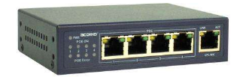
分布式文件系统的趋势
•基于新型硬件NVM和RDMA的方案
节点0
节点1
节点2
节点3
应用程序
应用程序
应用程序
应用程序
分布式文件系统
NVM
NVM
NVM
NVM
RDMA NIC
RDMA NIC
RDMA NIC
RDMA NIC

Slide 52
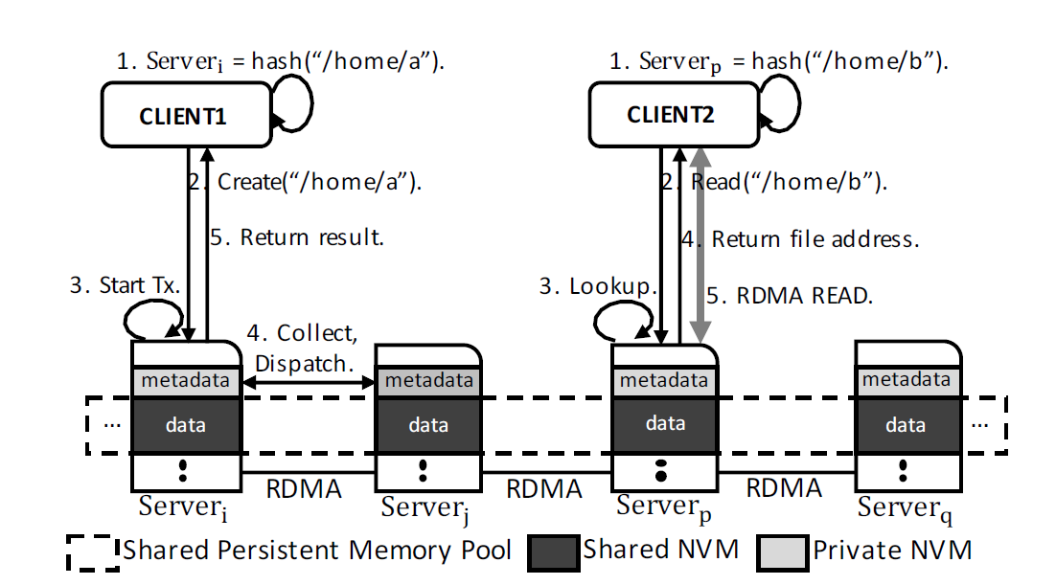
分布式文件系统的趋势
基于RDMA和NVM的分布式文件系统示例Octopus的体系结构
Youyou Lu, Jiwu Shu, Youmin Chen, Tao Li. Octopus: an RDMA-enabled Distributed Persistent Memory File System. In the Proceedings of the 2017 USENIX Annual Technical Conference (USENIX ATC’17),773-785.

Slide 53
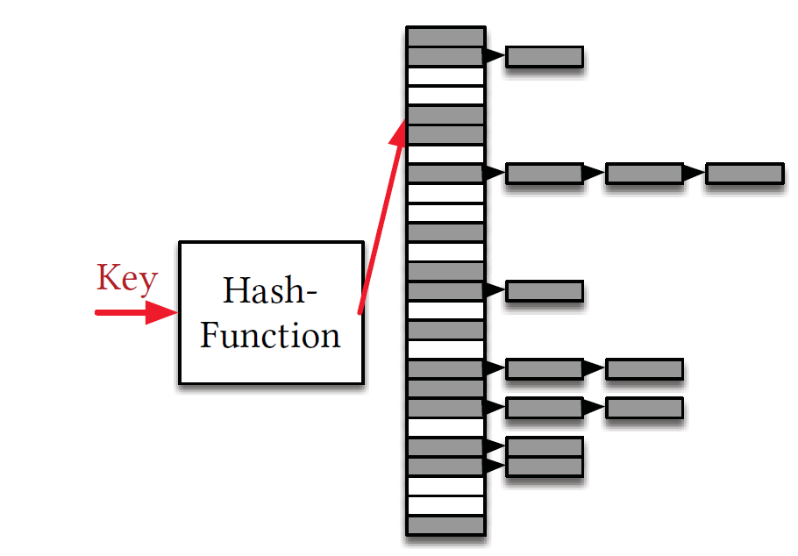
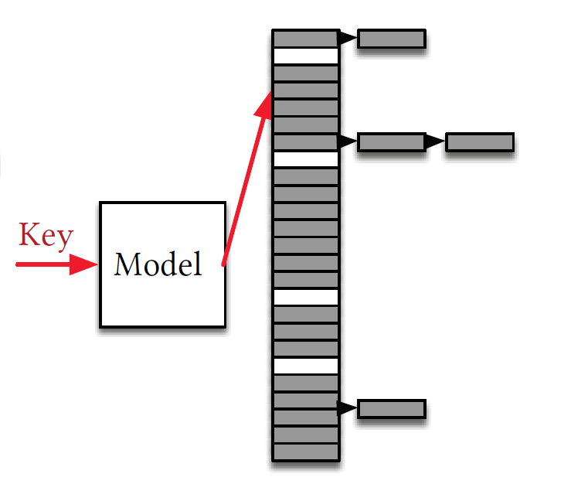
分布式文件系统的趋势
机器学习方法应用到分布式文件系统
传统的Hash方法示意图
基于机器学习的Hash方法示意图
Tim Kraska, Alex Beutel, Ed H. Chi, Jeffrey Dean, and Neoklis Polyzotis. The Case for Learned Index Structures. In the Proceedings of the 2018 International Conference on Management of Data (SIGMOD’18), 489-504.

Slide 54
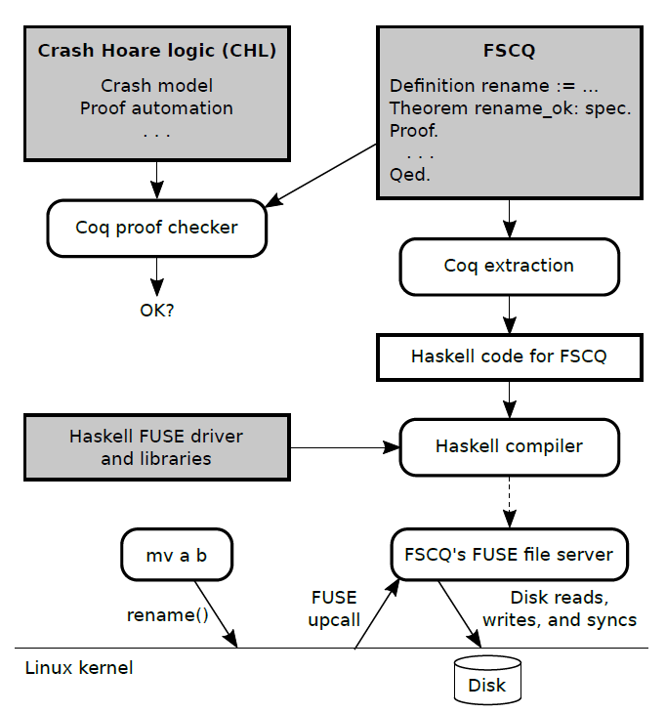
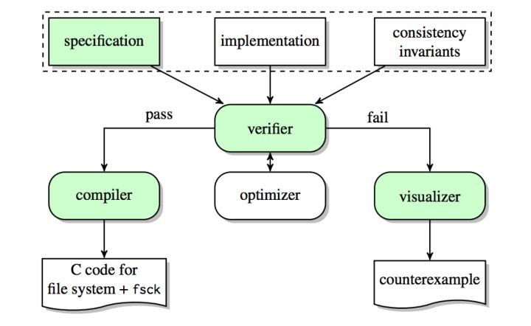
分布式文件系统的趋势
Bug-free的分布式文件系统设计与验证
FSCQ解释
基于Yggdrasil的Bug Free文件系统开发流程
Bug-free的文件系统验证尝试示例FSCQ和Yggdrasil
参考文献1：Haogang Chen, Daniel Ziegler, Tej Chajed, Adam Chlipala, M. Frans Kaashoek, and Nickolai Zeldovich. Using Crash Hoare Logic for Certifying the FSCQ File System. In the Proceedings of the 25th Symposium on Operating Systems Principles (SOSP’15), 18-37.
参考文献2：Helgi Sigurbjarnarson, James Bornholt, Emina Torlak, Xi Wang. Push-Button Verification of File Systems via Crash Refinement. In the Proceedings of the 12th USENIX Symposium on Operating Systems Design and Implementation (OSDI’16), 1-16.

Slide 55
目录
分布式文件系统简介
分布式文件系统的设计
分布式文件系统的实现
分布式文件系统的发展趋势
典型分布式文件系统介绍

Slide 56
典型的分布式文件系统
Lustre
GoogleFS
HDFS
FastDFS
Ceph

Slide 57
Lustre
Lustre文件系统是一个基于对象存储的分布式文件系统，也是一个开源项目
Lustre项目1999年在Carnegie Mellon University启动，现在已经发展成为应用最广泛的分布式文件系统
Lustre曾经运行在世界上最快的集群系统里面，比如Blue Gene，Red Storm等计算机系统，用来进行核武器相关的模拟，以及分子动力学模拟等非常关键的领域
Oracle公司的企业级产品，非常庞大
在高校、国家实验室和超级计算研究中心产生了一定影响，它很有可能进入普通的商业计算机领域
Notes:
57

Slide 58
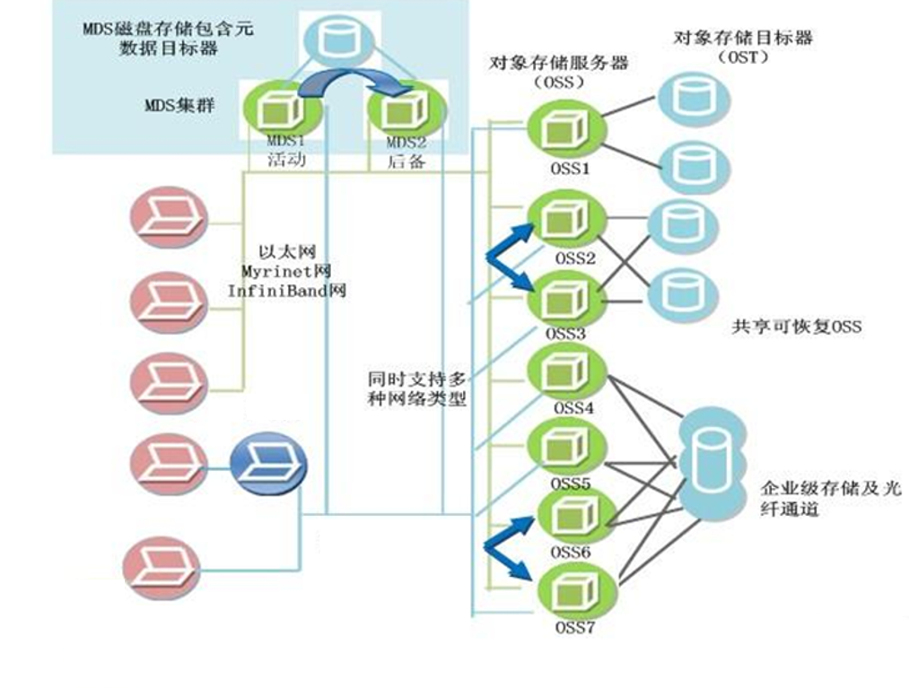
Lustre集群架构
Lustre系统访问入口
Lustre通过Client端来访问系统，Client为挂载了Lustre文件系统的任意节点。Client提供了Linux下VFS（虚拟文件系统）与Lustre系统之间的接口，通过Client，用户可访问操作Lustre系统中的文件。
元数据存储与管理
MDS负责管理元数据，提供一个全局的命名空间，Client可以通过MDS读取到保存于MDT之上的元数据。在Lustre中MDS可以有2个，采用了Active-Standby的容错机制，当其中一个MDS不能正常工作时，另外一个后备MDS可以启动服务。MDT只能有1个，不同MDS之间共享访问同一个MDT。
文件数据存储与管理
OSS负载提供I/O服务，接受并服务来自网络的请求。通过OSS，可以访问到保存在OST上的文件数据。一个OSS对应2到8个OST，其存储空间可以高达8TB。OST上的文件数据是以分条的形式保存的，文件的分条可以在一个OSS之中，也可以保存在多个OSS中。Lustre的特色之一是其数据是基于对象的职能存储的，跟传统的基于块的存储方式有所不同。

Slide 59
关于Lustre文件系统
目前Lustre文件系统最多可以支持100,000个Client，1,000个OSS 和2个MDS节点
Lustre系统中可以同时运行1~3个功能模块。不过Lustre一般运行于高性能计算机系统之上，为了提高Lustre文件系统的性能，通常MDS、OSS和Client是分开运行在Lustre不同的节点之上的
实验与应用已经证明，Lustre文件系统的性能和可扩展性都不错；还拥有基于对象的智能化存储、安全的认证机制、比较完善的容错机制等优点，值得注意的是，Lustre还实现了部分文件锁

Slide 60
GoogleFS
谷歌文件系统（Google File System，GoogleFS）针对Google自身特点设计，满足快速增长的数据处理需要，超大规模
在开发实现GoogleFS之前，设计人员首先对Google应用程序负载和应用环境进行了深入探讨和分析，它能运行在不可靠硬件设备上进行海量的数据处理，处理来自多个用户的并发访问
文件系统中存放的数据绝大部分采用追加新数据，而非覆盖现有数据的方式进行写操作
除了考虑到这些需要和技术特点后，GoogleFS也考虑了分布式文件系统的共性设计目标：性能、可扩展性、可靠性和可用性
已经广泛的在Google内部进行部署，是处理整个WEB范围内难题的一个重要工具
Notes:
60

Slide 61
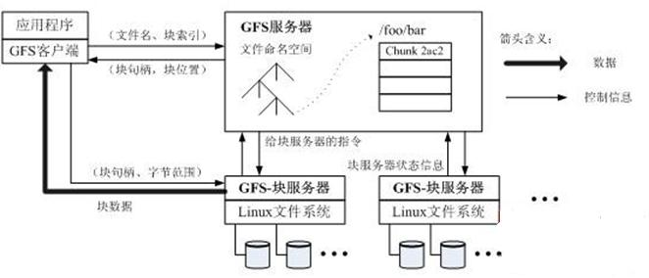
GoogleFS架构
主服务器
GoogleFS包括一个主服务器，主服务器负责维护所有文件系统的元数据，包括命名空间、文件至数据块的映射信息，访问控制信息，以及主存中数据块的当前位置。之所以将数据块读入主存是为了提高主服务器的操作性能。
块服务器
GoogleFS包括多个大数据块服务器，这些块服务器响应多个客户端的访问请求。文件被分割成64MB固定大小的数据块（Chunk），它分布在各个块服务器上，每个块在多个服务器上都存有副本，为了可靠性，一般存放3个副本。块服务器使用下层物理文件系统（如Ext3）来存放数据块。
客户端
直接使用文件系统API来访问主服务器和块服务器。为了减少发给主服务器的请求数量，客户端只对元数据进行缓存，客户端和块服务器对文件数据不进行高速缓存。GoogleFS采用的副本技术来提高数据可用性，数据块和元数据都存在副本，比如每个数据块在3台块服务器上都存在副本；当管理元数据的主服务器宕机时，备用的"影子"服务器则切换过来，但它只能提供读取操作，不支持修改、写入操作。为了增加数据可恢复性，GoogleFS采用了操作日志和快照技术。

Slide 62
HDFS
HDFS是一个基于JAVA的支持数据密集型分布式应用的分布式文件系统
HDFS是易于扩展的高容错性的分布式文件系统，能够保证应用可以在成千上万个低成本商用硬件存储结点上存储PB级的数据，为大量用户提供性能不错的文件存取服务，并且具有强大的跨平台兼容性
Notes:
62

Slide 63
HDFS整体架构
主服务器
主服务器，即主节点或命名节点，管理文件系统命名空间和客户端访问，具体文件系统命名空间操作包括'打开'、'关闭'、'重命名'等，并负责数据块到数据节点之间的映射
此外，存在一组数据节点，它除了负责管理挂载在节点上的存储设备，还负责响应客户端的读写请求
HDFS将文件系统命名空间呈现给客户端，并运行用户数据存放到数据节点上
从内部构造看，每个文件被分成一个或多个数据块，从而这些数据块被存放到一组数据节点上
数据节点会根据命名节点的指示执行数据块创建、删除和复制操作。
数据节点
DataNode负责管理存储结点上的存储空间和来自客户的读写请求。DataNode也执行块创建、删除和来自NameNode的复制命令。

Slide 64
HDFS优点和缺点
高容错性
数据自动保存多个副本
副本丢失后，自动恢复
适合批处理
移动计算而非数据
数据位置暴露给计算框架
适合大数据处理
TB、PB级数据
百万规模以上的文件数量
10K+节点规模
流式文件访问
一次性写入，多次读取
保证数据一致性
可构建在廉价机器上
通过多副本提高高可靠性
提供了容错和恢复机制
不适合低延迟数据访问
比如毫秒级
低延迟与高吞吐率
不适合小文件存取
占用NameNode大量内存
寻道时间超过读取时间
不适合并发写入、文件随机修改
一个文件只能有一个写
仅支持append
Notes:
64

Slide 65
FastDFS
FastDFS是为互联网应用量身定做的分布式文件系统，充分考虑了冗余备份、负载均衡、线性扩容等机制，并注重高可用、高性能等指标
和现有的类GFS分布式文件系统相比，FastDFS的架构和设计理念有其独到之处，主要体现在轻量级、分组方式和对等结构三个方面
FastDFS不对文件进行分块存储，与支持文件分块存储的DFS相比，更加简洁高效，并且完全能满足绝大多数互联网应用的实际需要
Notes:
65

Slide 66
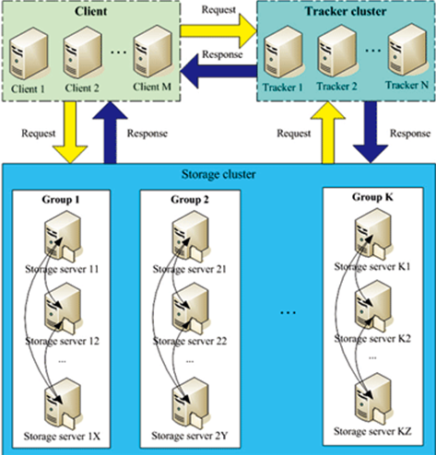
FastDFS整体架构
Tracker server
作为中心结点，其主要作用是负载均衡和调度
Tracker server在内存中记录分组和Storage server的状态等信息，不记录文件索引信息，占用的内存量很少
另外，客户端和Storage server访问Tracker server时，Tracker server扫描内存中的分组和Storage server信息，然后给出应答
由此可以看出Tracker server非常轻量化，不会成为系统瓶颈
Storage server
在其他文件系统中通常称作Trunk server或Data server
Storage server直接利用OS的文件系统存储文件
FastDFS不会对文件进行分块存储，客户端上传的文件和Storage server上的文件一一对应

Slide 67
FastDFS特性
轻量级
FastDFS不对文件大小做限制、不对文件进行分块存储
FastDFS集群中根本不需要存储文件索引信息 ，客户端上传文件时，文件ID不是由客户端指定，而是由Storage server生成后返回给客户端的。文件ID中包含了组名、文件相对路径和文件名，Storage server可以根据文件ID直接定位到文件
代码量小（v2.0 5.2w行代码）
分组方式
FastDFS采用了分组存储方式
集群由一个或多个组构成，集群存储总容量为集群中所有组的存储容量之和
一个组由一台或多台存储服务器组成，同组内的多台Storage server之间是互备关系，同组存储服务器上的文件是完全一致的
文件上传、下载、删除等操作可以在组内任意一台Storage server上进行
对等结构
Tracker server之间不是master-slave关系，是对等关系
组内的Storage server之间也是对等关系

Slide 68
Ceph
Ceph 最初是一项关于存储系统的 PhD 研究项目，由 Sage Weil 在 University of California, Santa Cruz（UCSC）实施。但是到了 2010 年 3 月底，可以在Linux 内核（从 2.6.34 版开始）中找到 Ceph 的身影
它是一个分布式文件系统，能够在维护 POSIX 兼容性的同时加入了复制和容错功能
Ceph可能还不适用于生产环境，但它对测试目的还是非常有用的
Notes:
68

Slide 69
Ceph的目标
可轻松扩展到数 PB 容量
对多种工作负载的高性能（每秒输入/输出操作[IOPS]和带宽）
高可靠性

Slide 70
Ceph关键技术
CRUSH算法（Controlled Replication Under Scalable Hashing ）处理组到对象存储设备的映射（一个伪随机映射 ）
基于优化的B-tree技术

Slide 71
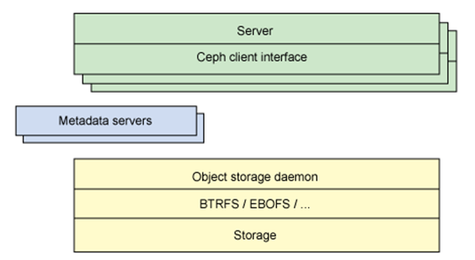
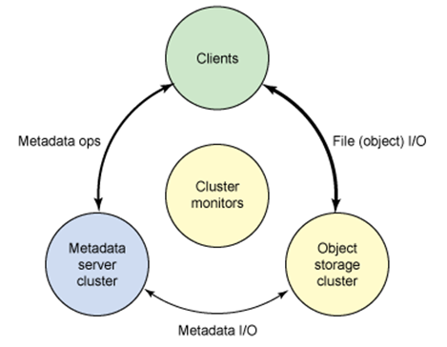
Ceph的体系结构
Metadata Server Cluster
元数据存储在一个存储集群
管理文件系统的名称空间
管理数据位置，以及在何处存储新数据
更高层次的 POSIX 功能（例如，打开、关闭、重命名）就由元数据服务器管理
Object Storage Cluster
存储文件
与客户端发生文件I/O
POSIX 功能（例如读和写）则直接由对象存储集群管理
Cluster Monitors
识别机器故障
系统通知
Ceph的分层视图

